Slide 1
Těžké astma
Co je nového v Evropě 2019
Vratislav Sedlák

Slide 2
Zájem odborných společností o těžké astma
IMI – Innovative Medicine Initiative – E.Bel – nosologie, dif.dg.
ATS/ERS guidelines 2014
ERS podporuje aktivity směřující k rozpoznání příčin refrakterního astmatu
  značně heterogenní onemocnění
  extrémní finanční náklady
  vysoká morbidita a vyšší mortalita
  špatná kvalita života
  „patient centeredness“

Slide 3
SHARP – „Severe Heterogeneous Asthma Research Collaboration – Patient Centered“
první setkání 25-4-2018 Zurich
  National Leads (25 zemí EU)
  Steering Comittee (R.Djukanovic, E. Bel, D. Hammerlinck)
  Scientific Panel
  Industry Partners (GSK, TEVA, NOVARTIS, AZ,….)
  Patient Advisory Group
Organizace a hybná síla – BioSci Consulting
  Teleconference, rozdělení úkolů, follow up
druhé setkání 9-5-2019 Barcelona

Slide 4
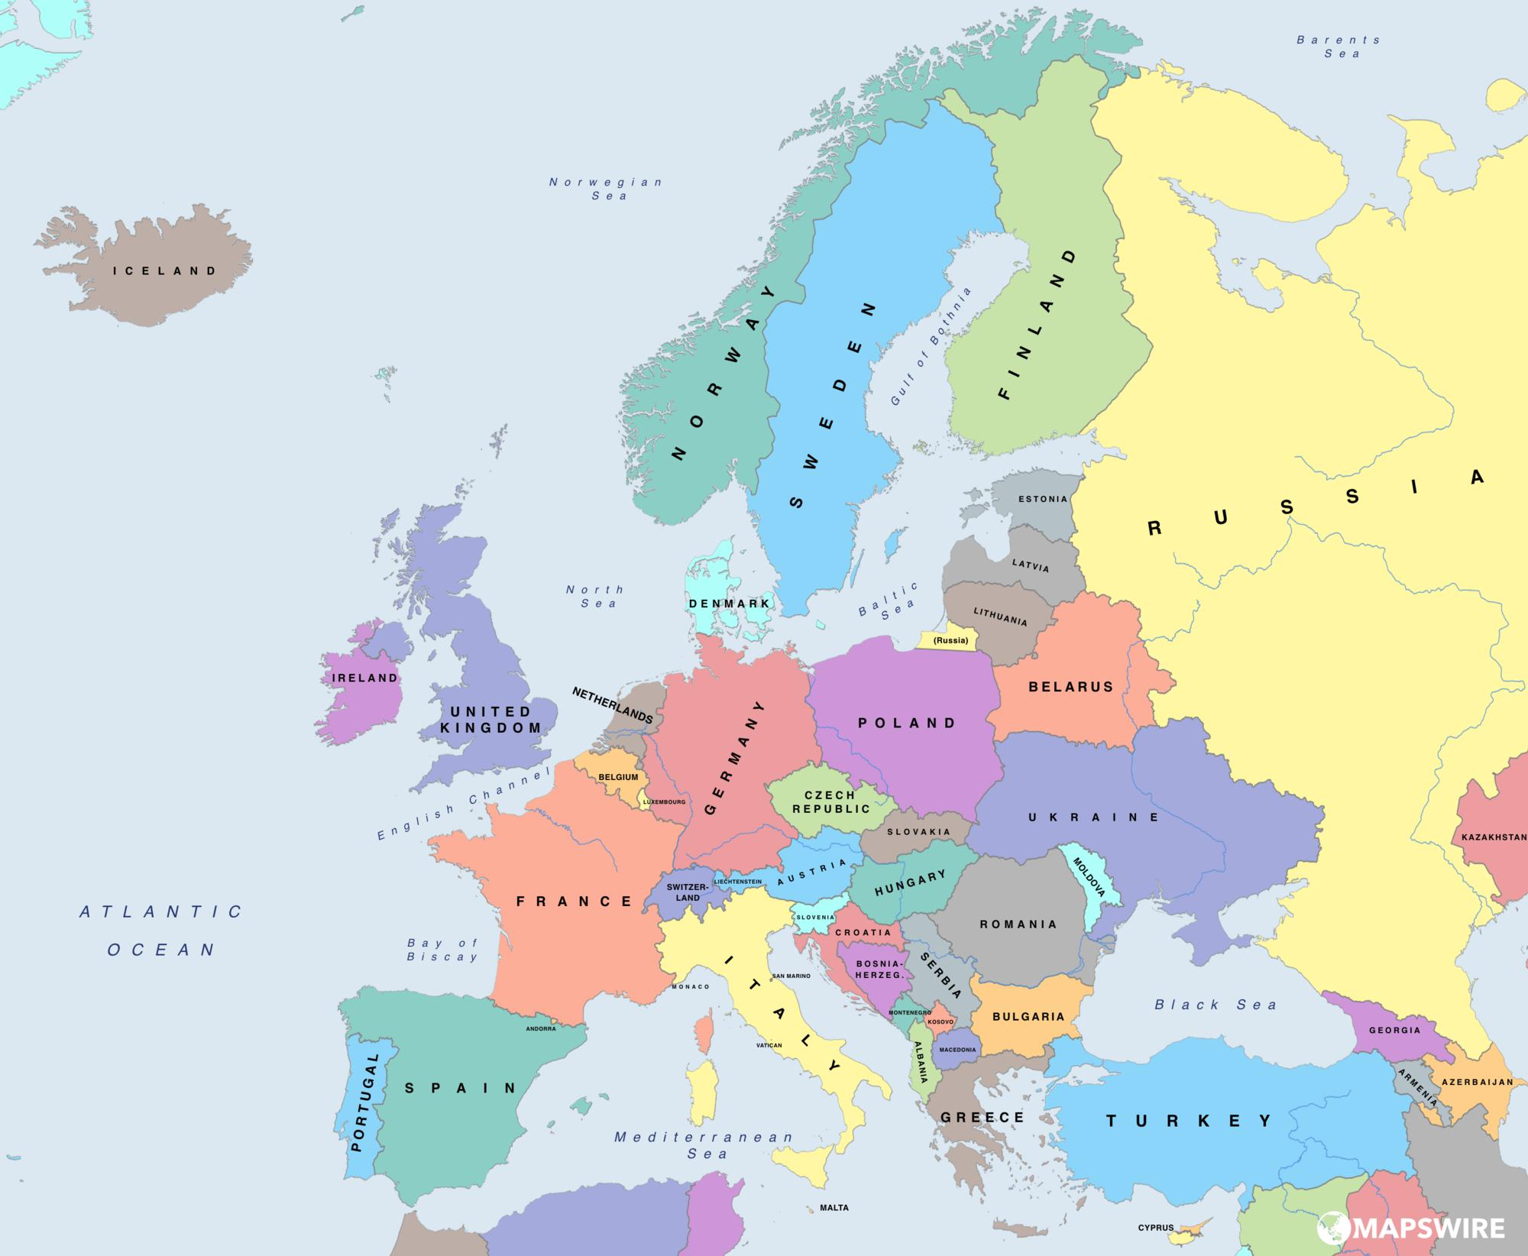





SHARP – Projekt 1
Registry integration platform
RAPSODI registr – Holandsko-Dánský – 8 zemí
  Financováno částečně z EU
  Pacientský vstup – QoL
Cluster MER (Middle Europe Registry) – 5 zemí
  Německo, Rakousko, Slovinsko, Švýcarsko, ČR
  Lokální finance, akademický projekt, CROs
Lokální registry – 7 zemí
  UK - BSAR
  Skandinávie
  Itálie – SANI

Slide 5

SHARP – Projekt 1
Registry integration platform
Společná analýza identických parametrů napříč registry
  V první fázi RAPSODI jen data z NL+DEN + IT
Anonymizovaná data – centrální zpracování ITTM/eDSN (UK+Itálie) pod záštitou ERS
Data Katalog – seznam proměnných sledovaných v registrech v EU
Cíl
  pochopení heterogenity klinických projevů, fenotypů, tíže, náročnosti léčby
  vědecký potenciál
  spolupráce s farmaceutickými firmami – vývoj nových léků
  spolupráce s pacienty – respektování jejich skutečných potřeb

Slide 6

SHARP – Projekt 2 Analysis: Research Q&A
1 | Fast mover project
2 | Dutch and Danish registry comparison
3 | Process and technology for integration of existing asthma registries
4 | Inclusiveness of severe asthma registries across Europe
5 | What are the costs of non-biological treatments
6 | Health economic impact of oral steroids across Europe
7 | Comparison of real world outcomes to those in clinical trials
8 | Variations in severe asthma diagnosis and care based upon comparison of severe asthma registries
9 | Proportion of patients with severe asthma have a non-reversible chronic condition
10 | What asthma registries can tell us about the use of biologics and severe asthma across europe
11 | Assessment of the patient centeredness of severe asthma registries
12 | What aspects of asthma are missing in registry outcome measure assessments
13 | Relationship between systemic inflammation and tiredness
14 | Validation of a patient centered questionnaires in a pan-european severe asthma cohort
15 | Impact of asthma definitions on the management of asthma: adherence, registry inclusion
16 | Use of digital health tools to track medication use and reasons for stopping in severe asthma -
17 | Role of patient data entry in asthma research and management
Registry
Náklady
Výzkum
Pacienti

Slide 7
SHARP – Projekt 2 Analysis: Research Q&A
1 | Fast mover project – Publikace v přípravě – shrnutí dat z NL a DEK registru – variace v dávce OKS k udržení kontrola AB
2 | Dutch and Danish registry comparison
3 | Process and technology for integration of existing asthma registries – spolupráce s Projektem 1
4 | Inclusiveness of severe asthma registries across Europe
5 | What are the costs of non-biological treatments – sledování přímých/nepřímých nákladů + nákladů dodaných pacienty
6 | Health economic impact of oral steroids across Europe
7 | Comparison of real world outcomes to those in clinical trials
8 | Variations in severe asthma diagnosis and care based upon comparison of severe asthma registries
9 | Proportion of patients with severe asthma have a non-reversible chronic condition
10 | What asthma registries can tell us about the use of biologics and severe asthma across europe – dostupnost péče v EU – bariéry AUS/CZ
11 | Assessment of the patient centeredness of severe asthma registries
12 | What aspects of asthma are missing in registry outcome measure assessments – co bychom měli evidovat – názor pacientů – 3 symptomy
13 | Relationship between systemic inflammation and tiredness
14 | Validation of a patient centered questionnaires in a pan-european severe asthma cohort
15 | Impact of asthma definitions on the management of asthma: adherence, registry inclusion
16 | Use of digital health tools to track medication use and reasons for stopping in severe asthma -
17 | Role of patient data entry in asthma research and management

Slide 8
SHARP – Projekt 2 – Fast Mover Project
1 | Fast mover project – Publikace v přípravě – shrnutí dat z NL a DEK registru – variace v dávce OKS k udržení kontrola AB
Prezentace na kongresu ERS v Madridu 2019
Porovnání sledovaných ukazatelů v registrech z 11 zemí
  Různá inclusion kritéria do registrů, ale podobné charakteristiky dat
  Výrazná variabilita IKS dávky
  V UK nejvyšší spotřeba systémové kortikoterapie !!!
Odpovědi na otázky:
  Náklady na léčbu těžkého astmatu, rozdíly v zemích EU (léčba, zdr.systémy)
  Subanalýzy nákladů různých subpopulací těžkého astmatu
  (C1: GINA4+5 astma, C2: kontrolované těžké astma, C3: TRA nekontrolované, C4: těžké AB vhodné k biologické léčbě)

Slide 9
SHARP – Projekt 2 – Biologika v Evropě
10 | What asthma registries can tell us about the use of biologics and severe asthma across europe
Dostupnost péče a nákladných léků v Evropě
Sledování podmínek úhrady v jednotlivých zemích – rozdíly
Registrace výsledků v národních/mezinárodních registech
Nedostupnost některých léků v některých zemích
Jednota v definici těžkého astmatu pro plátce péče
Rozhodnutí multidisciplinárního týmu
Péče vázaná na centra vs. primární péče (AUS vs CZE)

Slide 10

SHARP – Projekt 3 - Patient centered outcomes
Vyvinutí dotazníku SAQ a jeho validace na EU populaci
MyAirCoach H2020 – aplikace do mobilních telefonů
  Holandsko – Universita Leiden – QoL, počasí, smog
Pilotní projekt UK – NL
  DNA metylace, SAQ, Patient Coach – zlepšení péče o astma ?
Potřebujeme lepší nástroj k poznání skutečných potřeb pacientů s těžkým astmatem ?
  Hrají roli i extrapulmonální příznaky – únava ? bolesti ?
Elektronické nástroje v rukou pacientů i lékařů

Slide 11

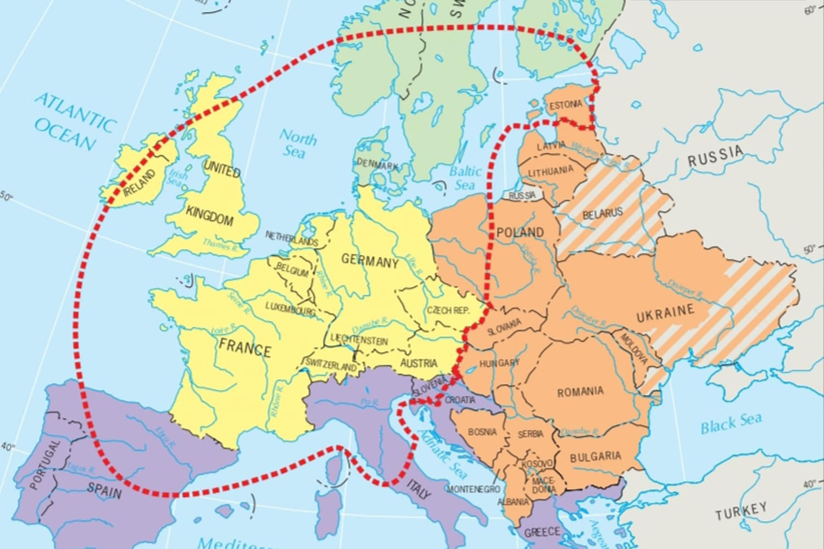
12 | What aspects of asthma are missing in registry outcome measure assessments – co bychom měli evidovat – názor pacientů – 3 symptomy
Age | Gender | Country | 1st Worst Symptom | 2nd Worst Symptom | 3rd Worst Symptom
60 | Female | CZE | Exertional dyspnea | Asthma attacks | Leg pain
38 | Male | CZE | Exertional dyspnea | Cough | Backache
49 | Male | CZE | Exretional dyspnea | 0 | 0
52 | Male | CZE | Exertional dyspnea | Night awakenings for asthma | Cough
52 | Male | CZE | Exertional dyspnea | Night awakenings for asthma | Cough
61 | Female | CZE | Exertional dyspnea | Joint pain | Cough
46 | Male | CZE | Exertional dyspnea | Asthma attacks | Chronic rhinitis
71 | Female | CZE | Exertional dyspnea | Cough | Weight gain
63 | Female | CZE | Exertional dyspnea | Palpitation | Cough wet
42 | Male | CZE | Exertional dyspnea | Chest tightness | Chronic rhinitis
72 | Male | CZE | Mucus retention | Asthma attacks | Exertional dyspnea
41 | Male | CZE | Exertional dyspnea | Asthma attacks | Dizziness after higher doses of SABA
71 | Female | CZE | Night awakening for asthma | Exertional dyspnea | Acute asthma attacks
64 | Female | CZE | Exertional dyspnea | Chronic cough | Mucus retention
43 | Male | CZE | Exertional dyspnea | Frequent respiratory infections | Mucus retention
47 | Female | CZE | Chest tightness | Exertional dyspnea | Chronic rhinitis
56 | Male | CZE | Exertional dyspnea | Mucus retention | 0
Nejčastější a nejvíce obtěžující příznak = námahová dušnost
Další příznaky ?
Bolesti kloubů
Tíseň na hrudníku
Zahlenění
Přírůstek hmotnosti
Bolesti zad a nohou
Nové dotazníky ?

Slide 12
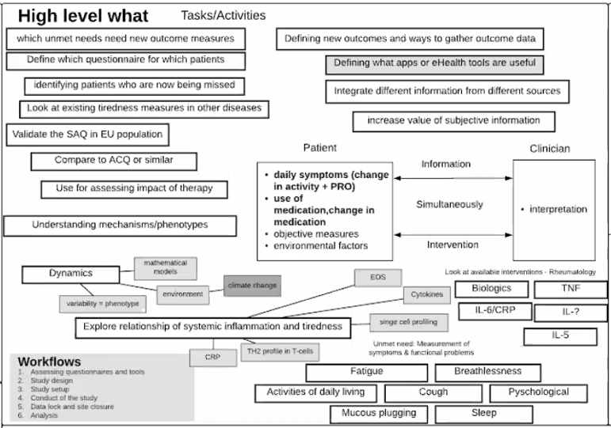

Slide 13
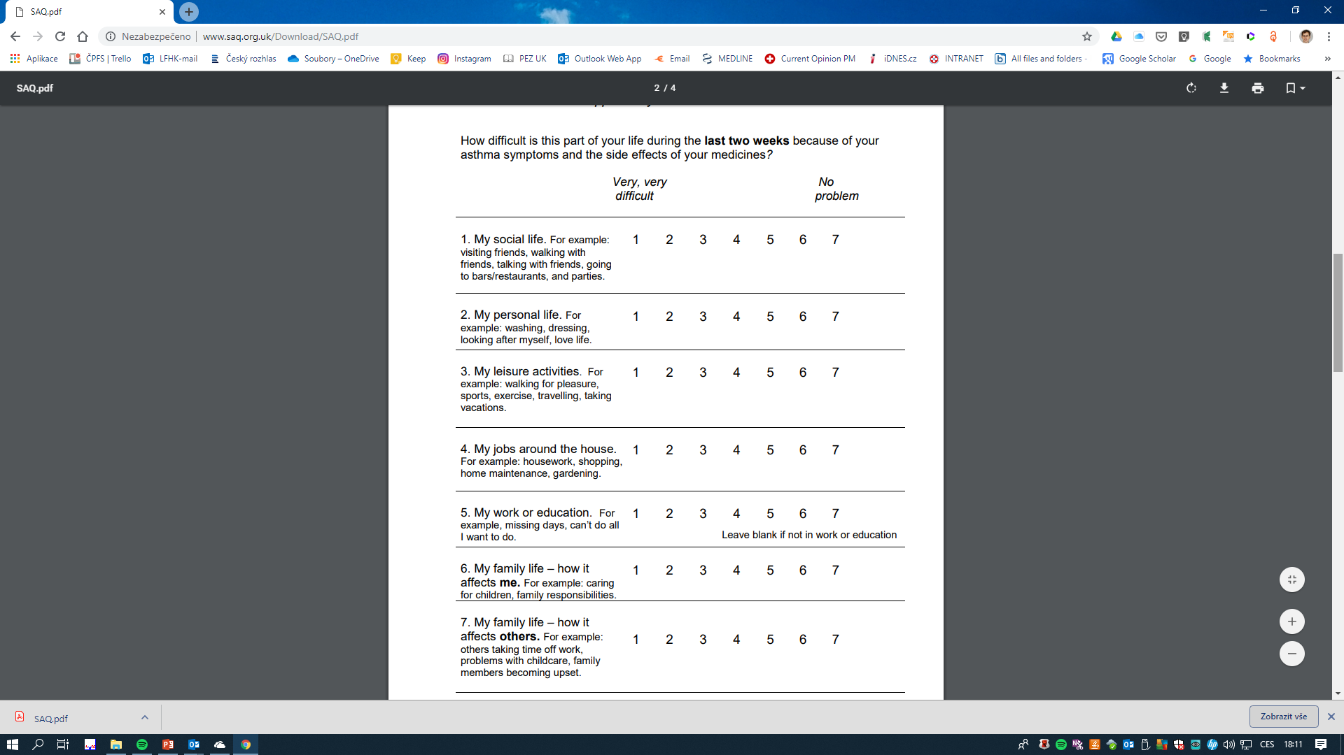
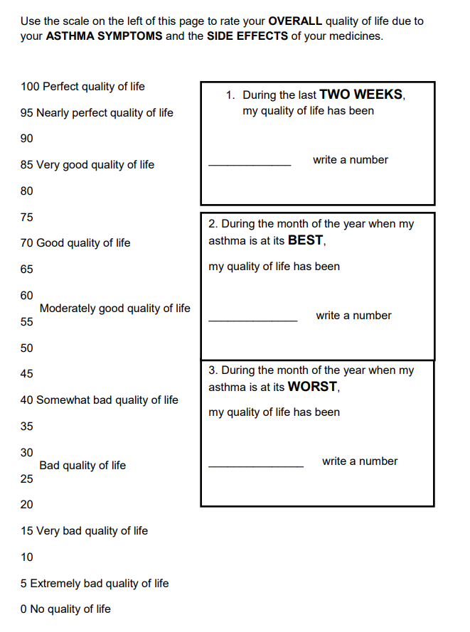
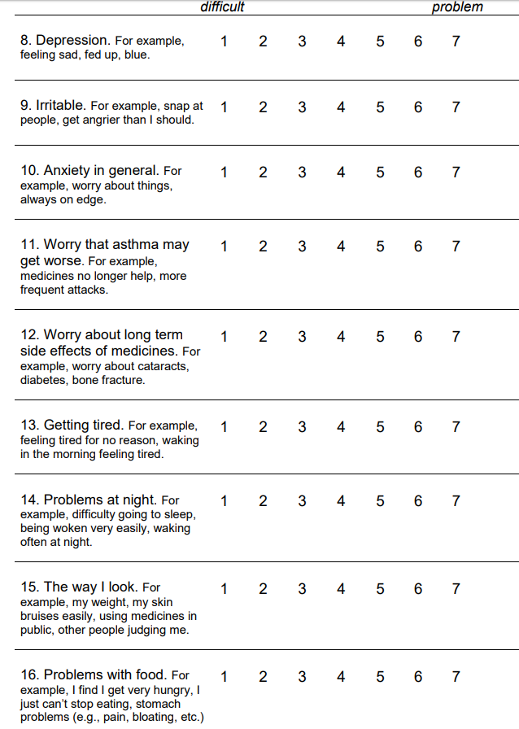
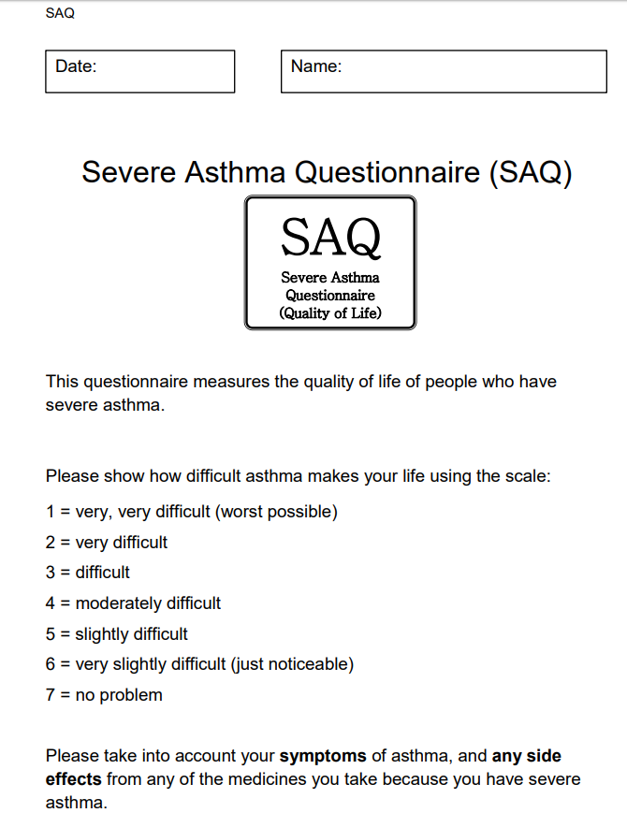
Validace v EU ?
SHARP doplnění ?

Slide 14

SHARP – Projekt 2 – PRO, Digital Health
Využití SAQ a aplikace pro pacienty (web/mobil)
Co je příčinou zhoršení astmatu ?
Lze predikovat pomocí QoL, dalších nástrojů ?
  SAQ, EQ5D, ACQ
Zodpovědnost za následky Patient Coach ? Etika/Právo
Příprava studie
Rozšíření dotazníků v Evropě

Slide 15
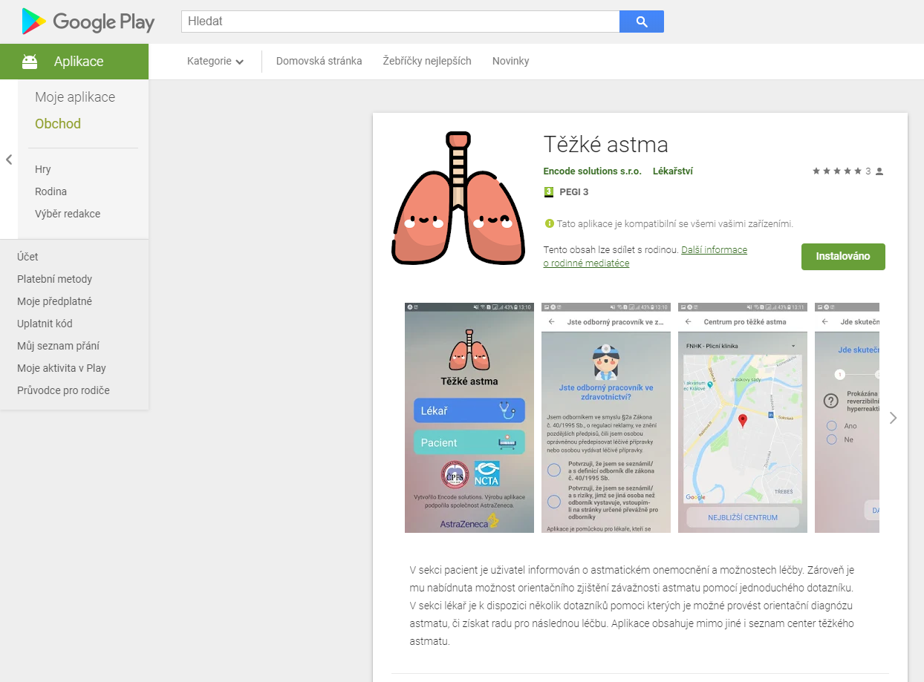

Slide 16

SHARP – PACIENT ve STŘEDU ZÁJMU !!!
VŠECHNY AKTIVITY ve spolupráci s pacientskými organizacemi
Ukončení kortikodependence pro těžké astma v Evropě
Poznat vztah QoL k patobiologii nemoci
Příčina exacerbací u pacientů na Th2 inhibiční léčbě
Pochopení heterogenity těžkého astmatu
  nonTh2 astma ?
  prevence vzniku těžkého astmatu ?
Patient Coach – asistenční pomůcka

Slide 17
Děkuji za pozornost

